Slide 1
5ahmnm MTIN
SJ20/21
DI Susanne Meerwald-Stadler

Slide 2
EH01 16.02 SETUP, RECAP
EH02 23.02
EH03 02.03
EH04 09.03
EH05 16.03
EH06 23.03
EH07 06.04
EH08 13.04 - EH10 27.4 Puffer

Slide 3
Installation
1) Unity Hub
2) Unity 2020.1.5
3) git
4) git konfigurieren (user name, user email, core. editor
5) GitHubAccount anlegen
6) Organisation beitreten (https://github.com/5ahmnm2021)
6)

Slide 4
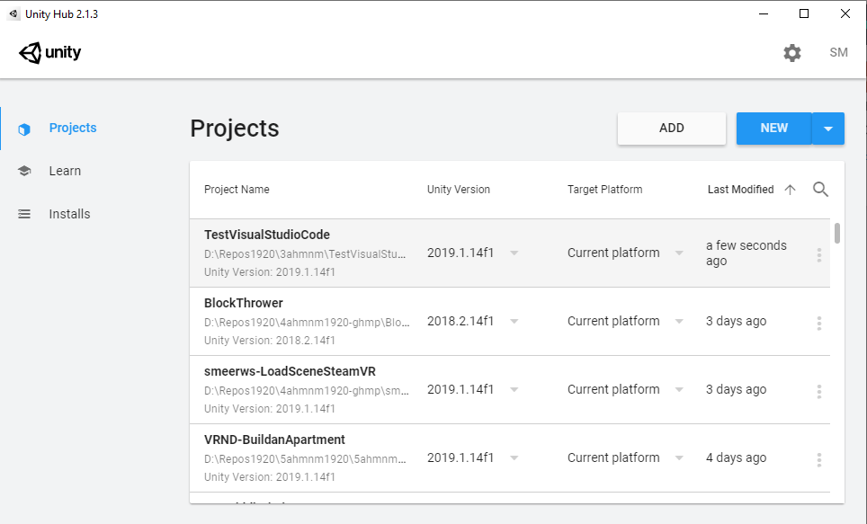
Unity Hub
The Unity Hub is a standalone application that streamlines the way you find, download, and manage your Unity Projects and installations. In addition, you can manually add versions of the Editor that you have already installed on your machine to your Hub.
https://docs.unity3d.com/Manual/GettingStartedUnityHub.html

Slide 5
Unity 2020.1.5 installieren

Slide 6
IDE (Integrated Development Environment)
Integrierte Entwicklungsumgebung: Unter einer gemeinsamen Oberfläche wird eine Sammlung der wichtigsten Entwicklungswerkzeuge bereitgestellt.
Bestandteile
Editor mit Quelltextformatierung und Syntaxhervorhebung
Compiler
Interpreter
Linker
Debugger
Werkzeuge zur Erstellung grafischer Benutzeroberflächen (GUI-Builder)
Versionsverwaltungen
Sourcen:
https://blogs.unity3d.com/2018/01/05/discontinuing-support-for-monodevelop-unity-starting-in-unity-2018-1/
https://www.dev-insider.de/was-ist-eine-ide-a-600703/

Slide 7
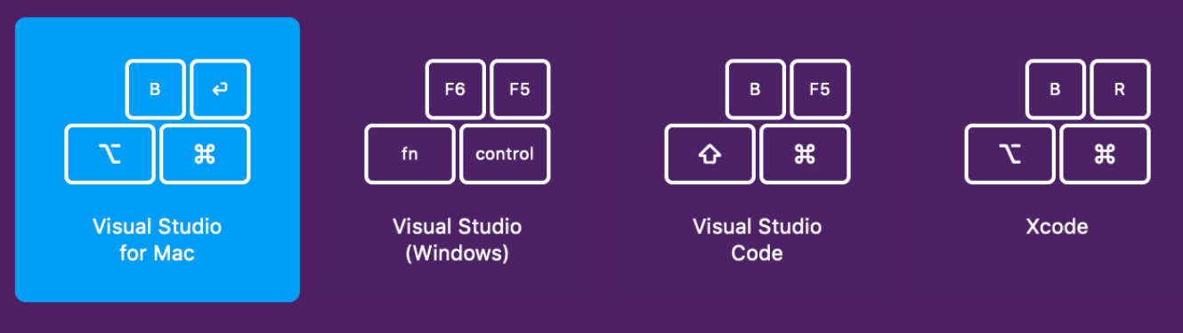
Visual Studio Community 2019
https://docs.microsoft.com/de-de/visualstudio/mac/vsmac-for-windows-users?view=vsmac-2019
Notes:
https://docs.microsoft.com/de-de/visualstudio/mac/vsmac-for-windows-users?view=vsmac-2019

Slide 8
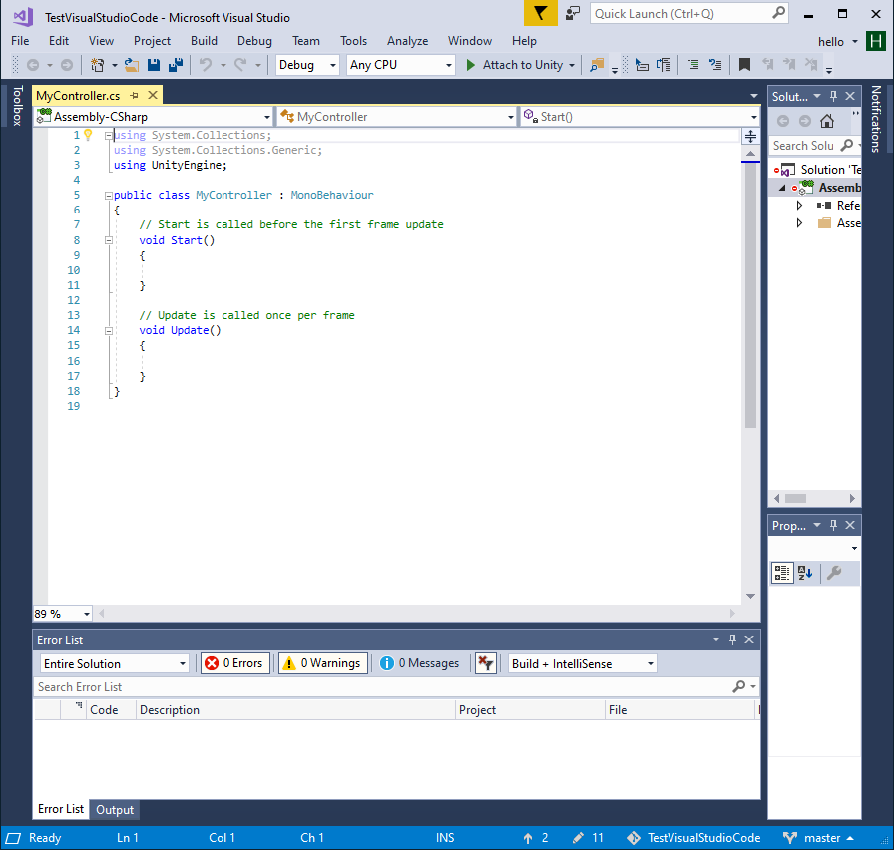
Visual Studio (WIN & MAC)
Visual Studio ist eine vollwertige IDE
Visual Studio Community ist kostenlos
VS für MAC: https://docs.microsoft.com/en-us/visualstudio/mac/?view=vsmac-2019
System Requirements: https://docs.microsoft.com/de-de/visualstudio/productinfo/vs2019-system-requirements-mac
Tools für Unity: https://docs.microsoft.com/de-de/visualstudio/cross-platform/visual-studio-tools-for-unity?view=vs-2019

Slide 9
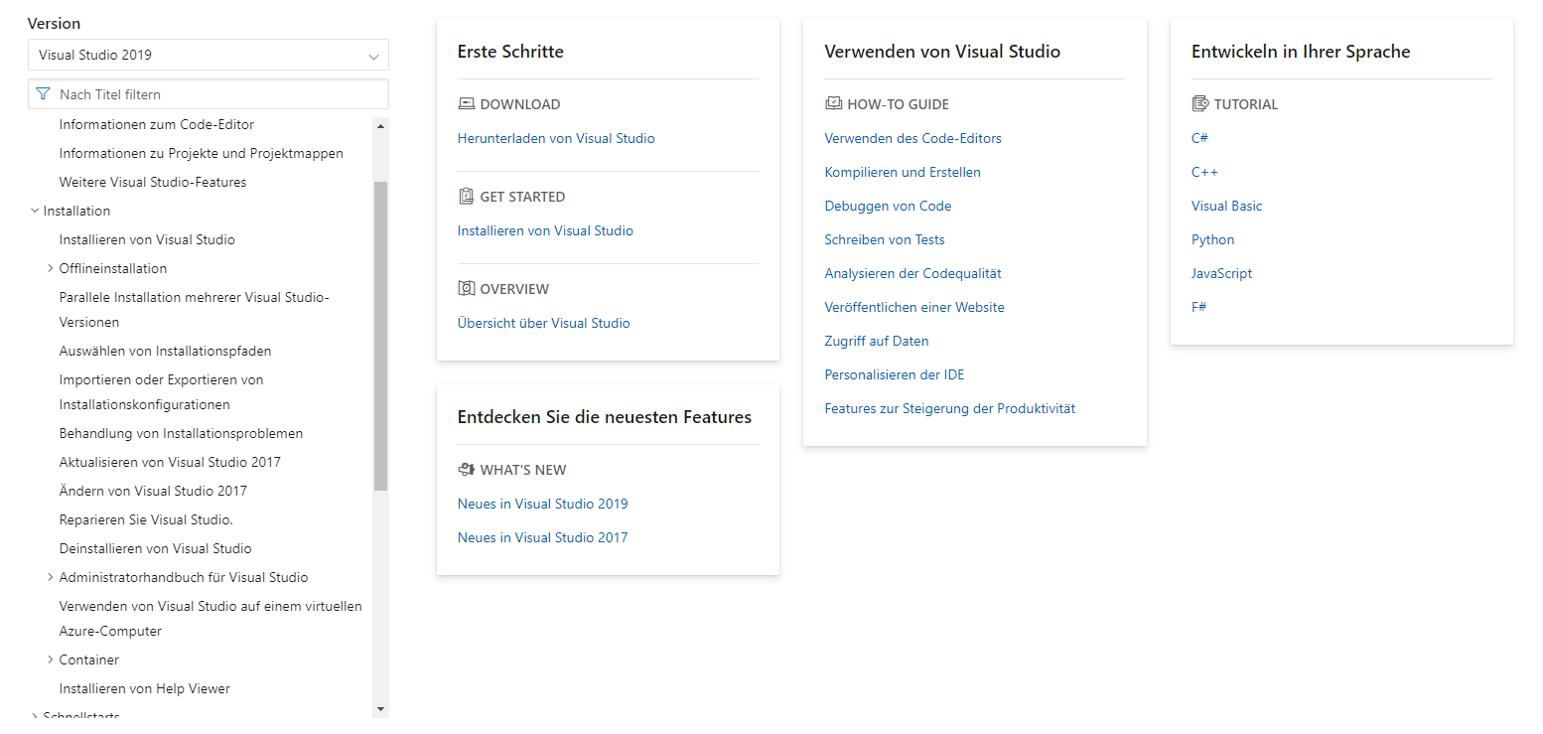
Install | Uninstall |Modify
Visual Studio Documentation: https://docs.microsoft.com/de-de/visualstudio/ide/?view=vs-2019

Slide 10
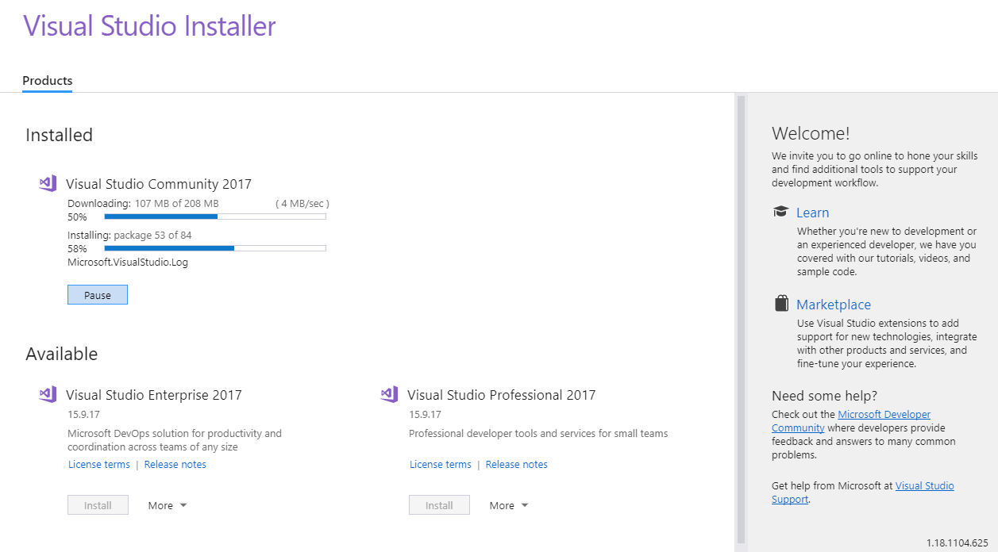
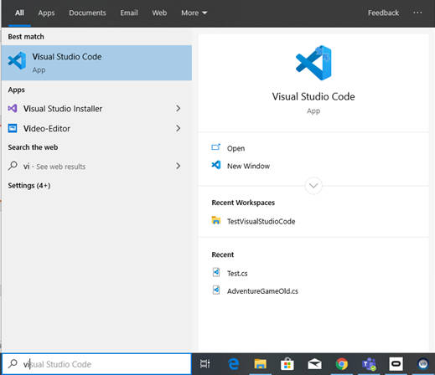
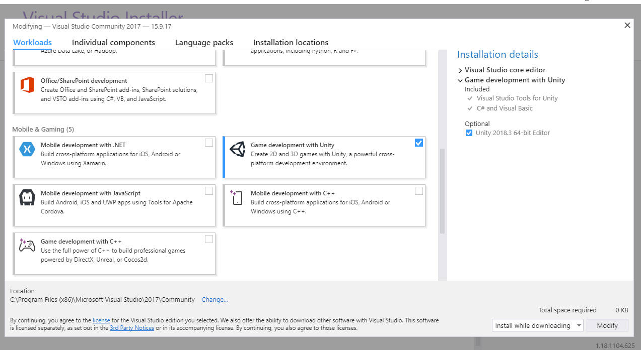
Install | Uninstall |Modify

Slide 11
Was muss funktionieren?
IntelliSense: Hilfsprogramm für die Codevervollständigung, das folgende Features umfasst: Auflisten von Membern, Parameterinformationen, QuickInfo und Wortvervollständigung. C#-InelliSense: https://docs.microsoft.com/de-de/visualstudio/ide/visual-csharp-intellisense?view=vs-2019
Code Highlighting
Show Compile-time Errors (Syntax Errors):
Missing semicolon (;), Parenthesis (})
Typos
Missing using directives
Refactoring: Identify unused code, show potential fixes, rename files, extract methods, etc.

Slide 12


Der größte Hoster von Software-Quelltexten weltweit: 27 Millionen Nutzer, 57 Millionen Repositories
Im Juni 2018 verkauft an Microsoft für 7.5 Milliarden Dollar.
Kostenfreier Account für öffentliche und private Repos
GitHub Enterprise für Firmen zum Selbsthosten
Notes:
https://derstandard.at/2000080902825/Microsoft-kauft-Github-fuer-7-5-Milliarden-Dollar
https://t3n.de/tag/github/
Ander GitLab https://t3n.de/news/github-vs-gitlab-lohnt-wieso-871190/

Slide 13
Signing up for GitHub
Signing up for a new GitHub account. The account is your identity on GitHub (https://help.github.com/en/github/getting-started-with-github/signing-up-for-a-new-github-account)
Verify you email address (https://help.github.com/en/github/getting-started-with-github/verifying-your-email-address)

Slide 14

Signing up for a new GitHub account
Gehe auf www.github.com und lege einen Account an. Nutzername z.B.: erster Buchstabe Vorname + Nachname, alles klein geschrieben
Choose the personal user account (https://help.github.com/en/github/getting-started-with-github/types-of-github-accounts)
Choose the product GitHub Free (https://help.github.com/en/github/getting-started-with-github/githubs-products)
Passwort sollte sicher aber so gewählt werden, dass es leicht gemerkt werden kann, man baucht es öfters!

Slide 15
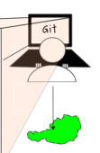
Install git locally
Check if git is already installed on your machine
Installed → DONE
Not installed → Download and install the latest version of git.

Slide 16
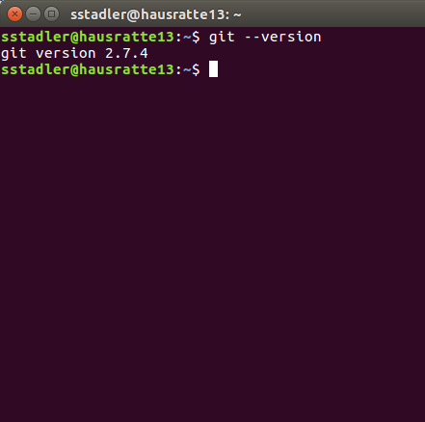
git is installed on your machine?
installed
Console/Terminal open
Windows Win+R → type cmd, hit enter
Mac cmd + Space to open spotlight search → type terminal, hit return
Type git –version
If you see a git version number, git is installed
If you see a message like git is not recognized as an internal or external command, git is not installed

Slide 17

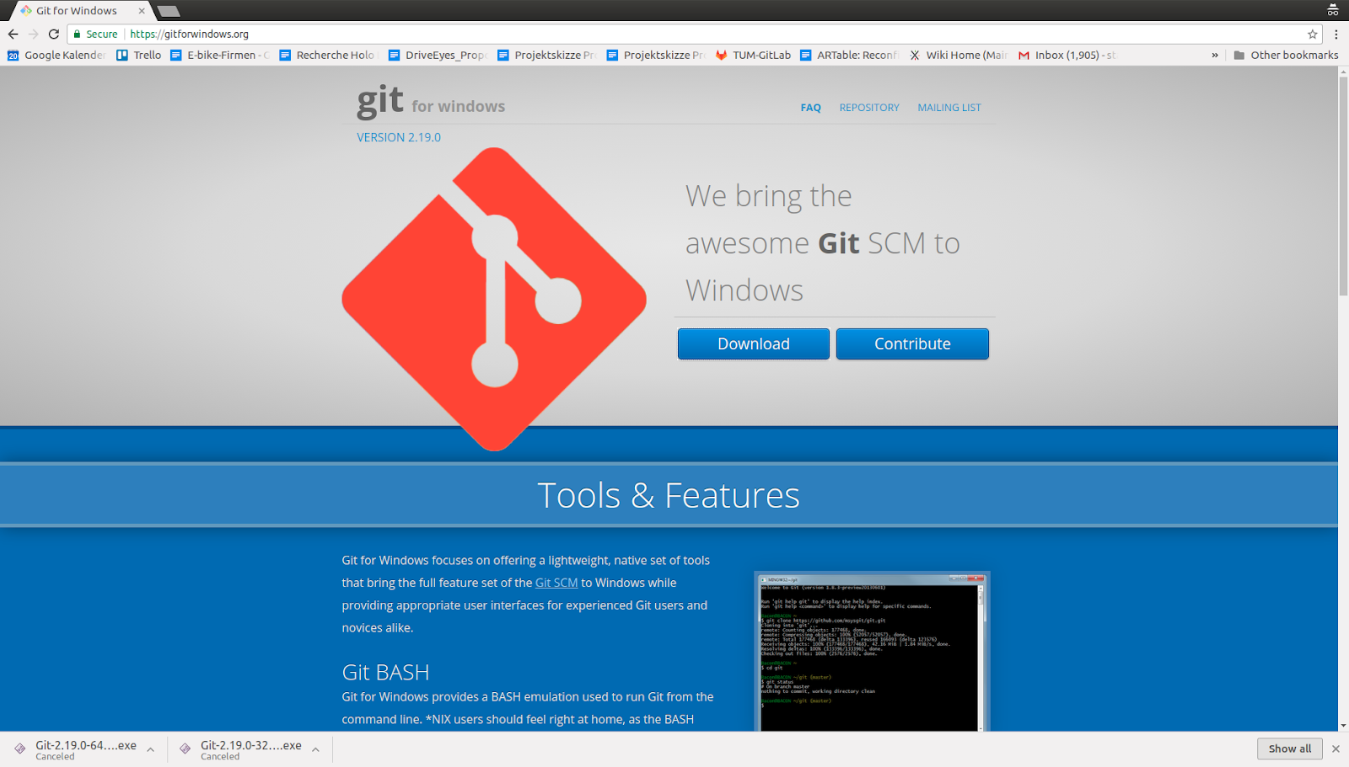
Download git Windows
https://gitforwindows.org/

Slide 18
Install git on Windows
https://www.computerhope.com/issues/ch001927.htm

Slide 19

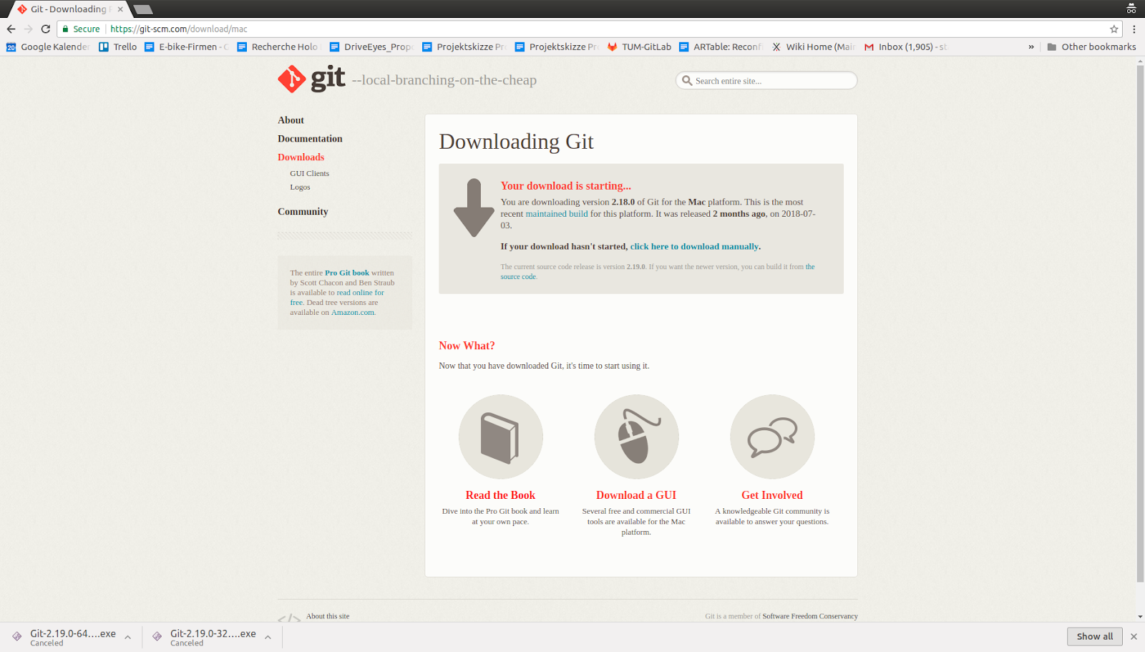
Download git Mac
https://git-scm.com/donload/mac

Slide 20
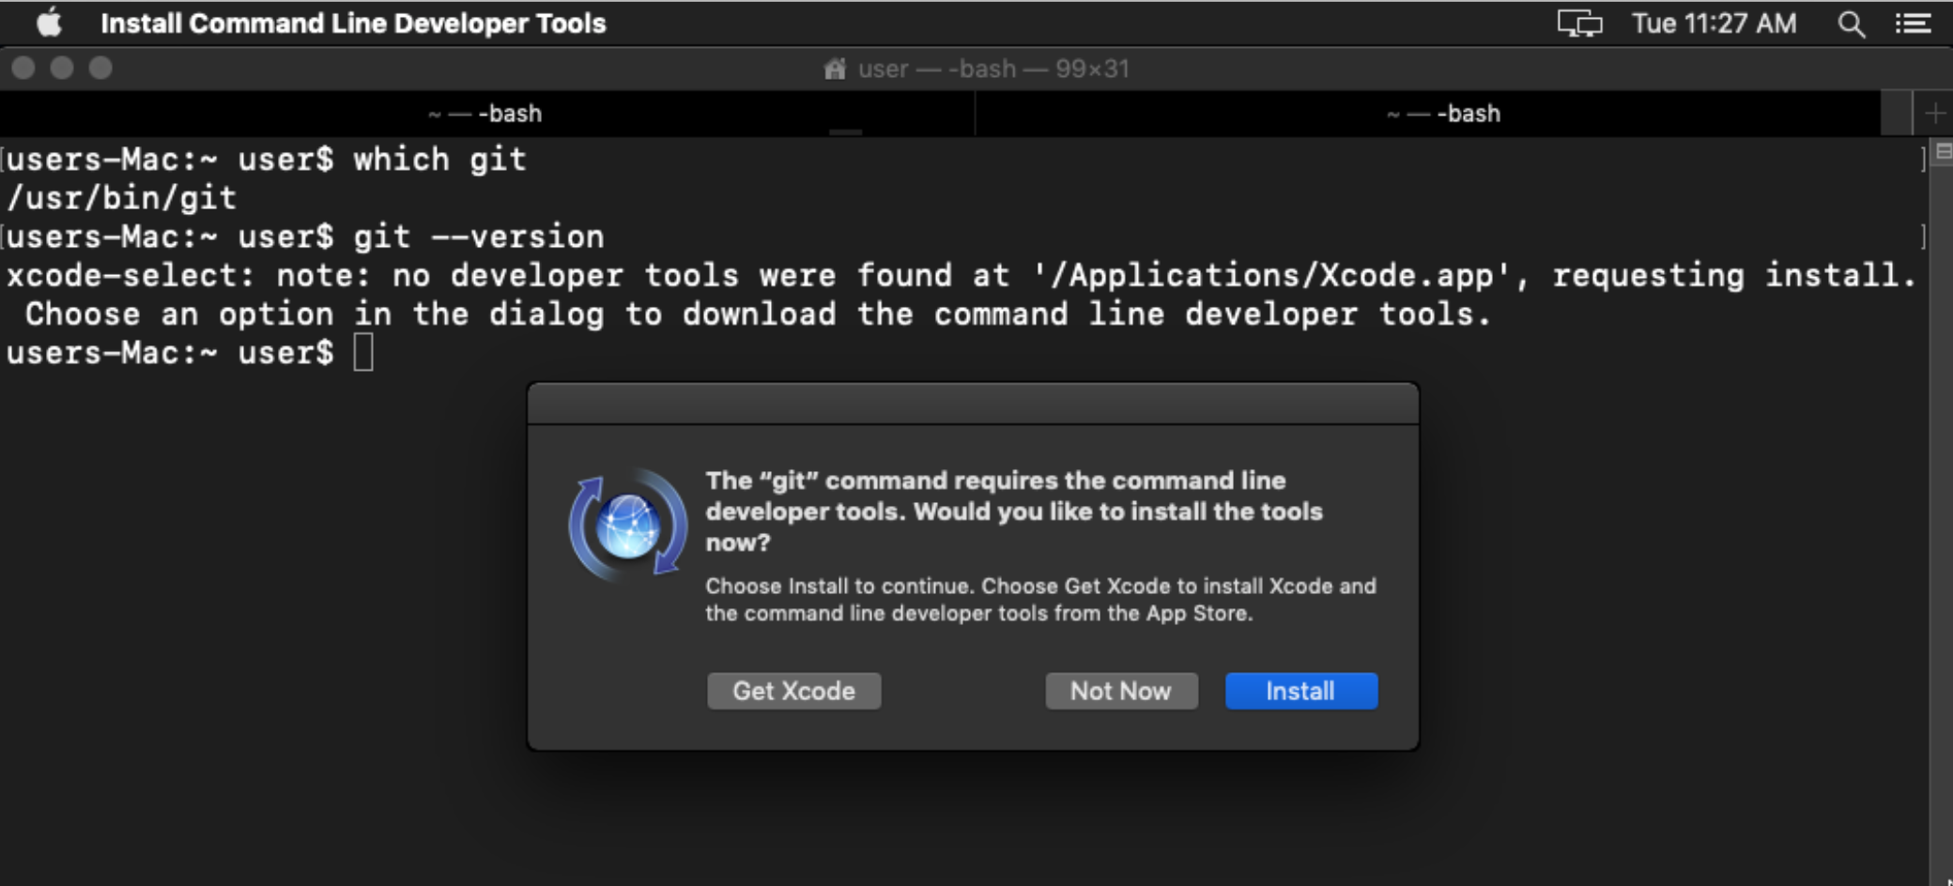

Git on Mac install command line tools
Nicht XCode aber Developer Tools müssen installiert sein !!

Slide 21

Configure git locally
https://git-scm.com/book/de/v1/Los-geht%E2%80%99s-Git-konfigurieren
Set your username in git
Set your commit email addresss in git
$ git config --global user.name "John Doe"
$ git config --global user.email johndoe@example.com
user.name (gleich wie auf GitHub)
user.email (gleich wie auf GitHub)
core.editor (Win – notepad (oder notepad++) / Mac -- nano)
Einstellungen überprüfen:
git config – list
git config user.name
git config user.email
Notes:
https://help.github.com/en/github/using-git/setting-your-username-in-git

Slide 22
Console/Terminal Befehle
MAC: pwd, ls, ls -al, cd, mkdir, rm, rm -r, mv
Windows: dir, cd, mkdir, rmdir, del, move, notepad.exe Readme.md oder echo ‘Hello World’ > Readme.md
http://web.mit.edu/mprat/Public/web/Terminus/Web/main.html
https://www.thomas-krenn.com/de/wiki/Cmd-Befehle_unter_Windows
https://www.heise.de/mac-and-i/artikel/macOS-Terminal-Das-kleine-Einmaleins-der-Kommandozeile-3463440.html?seite=all
Notes:
Pwd print working directory
Cd current directory
Ls
Mkdir make directroy
Rm
Del delete file
https://www.thomas-krenn.com/de/wiki/Cmd-Befehle_unter_Windows

Slide 23
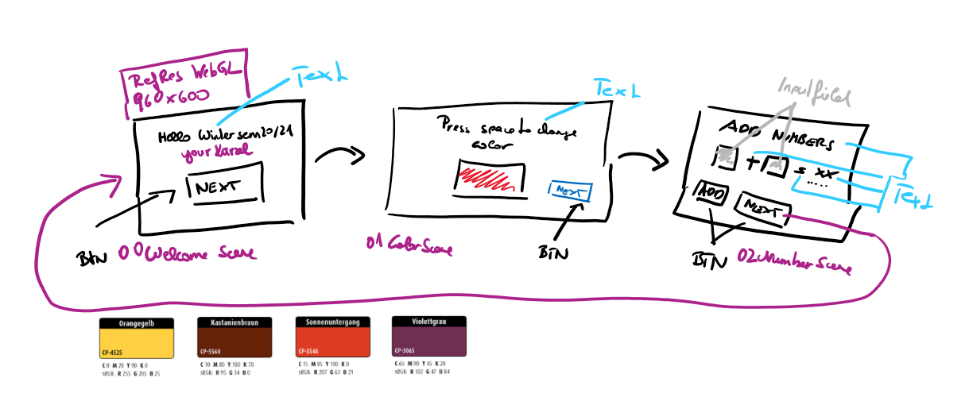
RECAP-Project

Slide 24
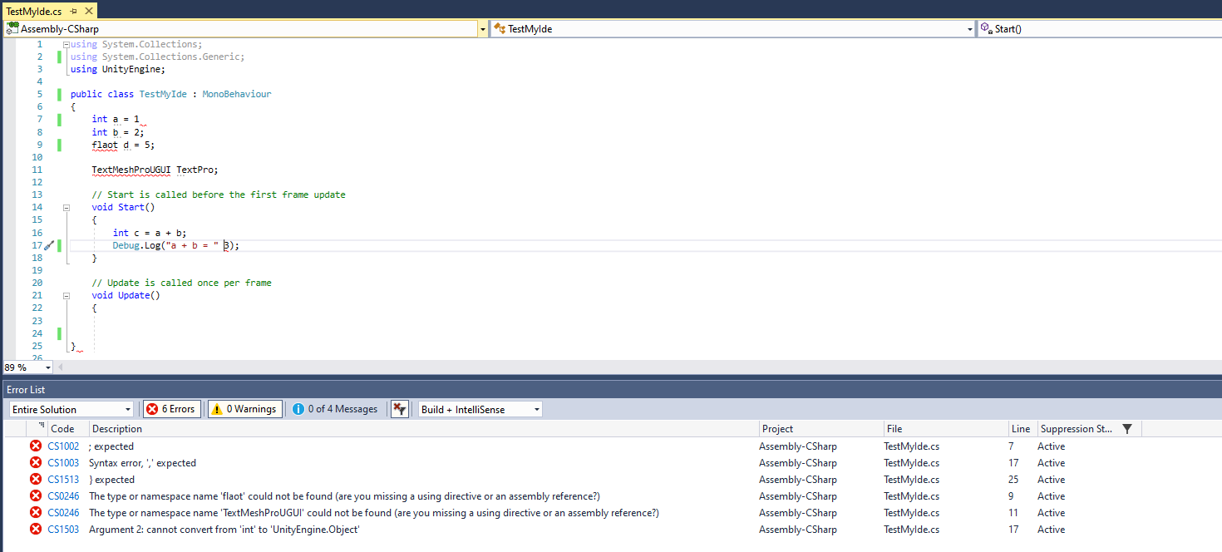
Integrated Developer Environment
02inclass-TestMyIde-smeerws

Slide 25
IDE muss folgendes anzeigen
Siehe GitHub Repo: https://youtu.be/C4VaAXGLmes
Missing ;
Typo float
Missing using directive
Missing cocatination operator !not stated explicitly!
Missing }
Notes:
Siehe GitHub Repo: https://youtu.be/C4VaAXGLmes

Slide 26
C# Sourcecode (Part 1)
“Everyone should know how to code a computer, because it teaches you how to think!” – Steve Jobs

Slide 27
Building Blöcke in Unity
GameObjects
Components
Variables

Slide 28

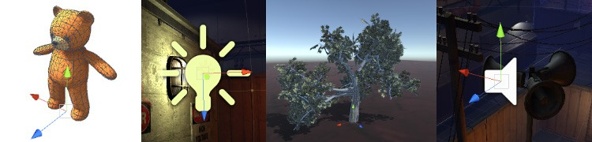
Building Blöcke in Unity - GameObjects
Jede Art von Inhalt beginnt in Unity mit einem GameObject, d.h. jedes Objekt in einer Scene ist ein GameObject.
Jedes Objekt in einer Scene ist ein GameObject
GameObject ist ein Container (macht ohne Components nichts)
Components repräsentieren spezielle Eigenschaften
Examples GameObjects
Character
Light
Models
Audio
Notes:
https://unity3d.com/de/programming-in-unity
D.h. jedes Objekt in einer Scene ist ein GameObject.
GameObjects können nichts von allein tun.
Es müssen sog. Eigenschaften mittels Components hinzugefügt werden um spezielle Aufgaben zu übernehmen.

Slide 29

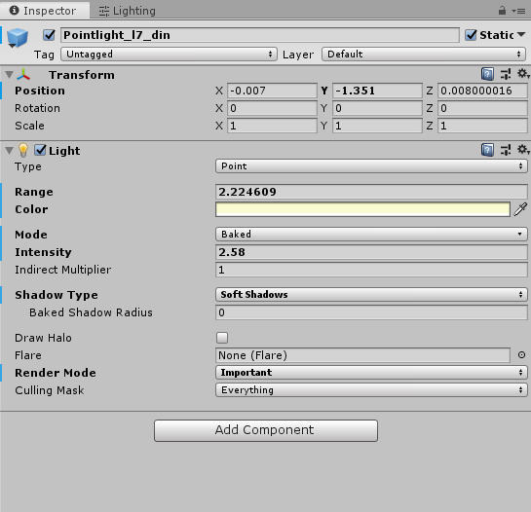
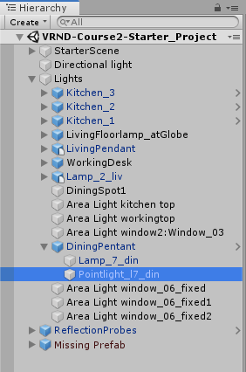

Building Blöcke in Unity – Components
Components definieren und steuern das Verhalten von GameObjects, mit denen sie verbunden sind.
Jedes GameObject hat eine Transform Component.
Notes:
https://unity3d.com/de/programming-in-unity

Slide 30








Building Blöcke in Unity - Variables
Components verfügen über eine beliebige Anzahl editierbarer Eigenschaften, die über das Inspector-Fenster im Editor und/oder per Script genau festgelegt werden können.
GameObject
Components & Variables
Notes:
https://unity3d.com/de/programming-in-unity
https://unity3d.com/de/learn/tutorials/topics/interface-essentials/game-objects-and-components; Sourceimage: https://de.freepik.com/freie-ikonen/kochtopf-mit-deckel_719914.htm

Slide 31




Warum programmieren in Unity
Die Unity integrierten Components erfüllen nicht das Verhalten bzw. die Spielelogik die ich möchte.
GameObject
Components & Variables
Notes:
https://unity3d.com/de/programming-in-unity

Slide 32
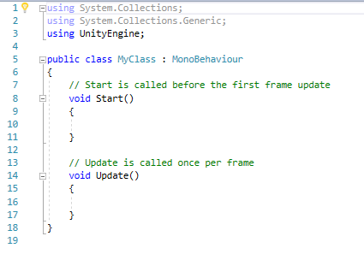
Anatomie C# Scriptfile (.cs) in Unity

Slide 33












Anatomie C# Scriptfile (.cs) Unity

Slide 34
Anatomie Script -- Namespace
Logische Organisationsstruktur die unabhängig von einer Klassenhierarchie eine Klasse einem bestimmten thematischen Gebiet zuordnet.
UnityEngine ist ein Namespace
System ist ein Namespace, und Collection ist eine Klasse in diesem Namespace.
Auffinden einer bestimmten Klasse wird erleichtert,
verhindern Kollisionen zwischen identischen Klassenbezeichnern (eindeutiger Name der Klasse innerhalb eines Namespaces)
Die Namespaces sind in einer hierarchischen (baumartigen) Struktur organisiert, Zuordnung zu einem Namespace hat keine Konsequenzen für die Fähigkeiten eines Objekts einer Klasse
Namespaces verfügen über die folgenden Eigenschaften:
Sie organisieren umfangreiche Code-Projekte.
Sie werden durch den .-Operator getrennt.
Durch using directive besteht keine Notwendigkeit, den Namen des Namespace für jede Klasse anzugeben.
Der global-Namespace ist der Stammnamespace: global::System verweist immer auf den System-Namespace des .NET Framework.
Notes:
Ähnliche Struktur Java Packages
https://csharp-station.com/Tutorial/CSharp/Lesson06
http://openbook.rheinwerk-verlag.de/visual_csharp_2012/1997_01_002.html#dodtp2110c412-6f6a-4c2b-ae7b-066e0d0818db
https://docs.microsoft.com/de-de/dotnet/csharp/programming-guide/namespaces/

Slide 35

Anatomie Script -- Class
Rezept
Eine Klasse ist eine Datenstruktur, die einen Zustand und Aktionen in einer einzigen Einheit kombiniert.
Klasse MyClass ist public, d.h. andere Klassen und Unity können darauf zugreifen
Ist markiert mit dem Schlüsselwort class.
Hat den Namen MyClass
Erbt von MonoBehaviour. MonoBehaviour ist die Basisklasse, von der jedes Unity-Skript abgeleitet ist. Ein Script kann nur als Component zu einem GameObject hinzugefügt werden, wenn es von MonoBehaviour erbt.
Alle Befehle (Methoden, Variablen, etc.) in dieser Klasse müssen innerhalb der Klassendeklaration stehen - zwischen Zeile 6 ({) und Zeile 18 (}). Zum Beispiel: Die Methoden Start() und Update() stehen innerhalb der Klassendeklaration
Notes:
https://docs.unity3d.com/530/Documentation/ScriptReference/MonoBehaviour.html

Slide 36
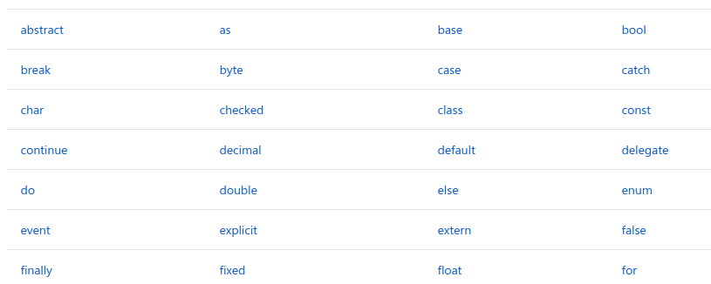






Schlüsselwörter
Vordefinierte, reservierte Bezeichner, die eine besondere Bedeutung für den Compiler haben.
Nicht verfügbar für Variablenbenennung
https://docs.microsoft.com/de-de/dotnet/csharp/language-reference/keywords/

Slide 37
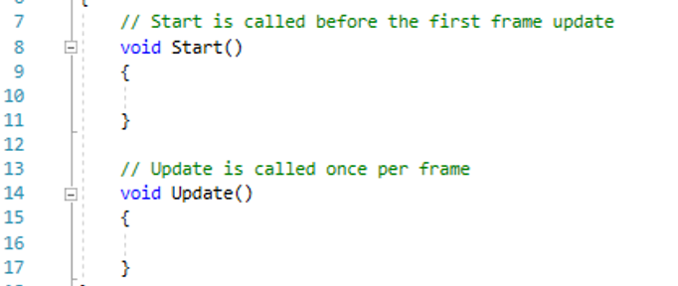
Anatomie Script -- Method
Methoden sind in der objektorientierten Programmierung Unterprogramme, die das Verhalten von Objekten beschreiben und implementieren.
In der Kasse MyClass befinden sich 2 Methoden-Deklarationen

Slide 38

C# Klassen & Objekte
Rezept Cupcake
Cupcake
!=
Klasse Cupcake
Klassendeklaration
Konkretes Objekt cupcake 1
Notes:
Braucht keinen Speicher
Source Images: https://de.freepik.com/freie-ikonen/susse-rezepte-eroffnet-kochbuch_725173.htm

Slide 39
C# Klassen & Objekte
Konkretes
Objekt
cupcake 1
Konkretes
Objekt
cupcake 2
Rezept Cupcake
Instanzierung
Klasse Cupcake
Klassendeklaration
Konkretes
Objekt
cupcake 3
Konkretes
Objekt
cupcake 4
Notes:
Konkretes Objekt hat Lebenszyklus, Klasse nicht (existiert einfach)

Slide 40





C# Klassen & Objekte
Konkretes
GameObject
cupcake 1
Konkretes
GameObject
cupcake 2
Rezept Cupcake
Durch Variablen
kann jedes konkrete GameObject
anders aussehen.
Einstellbar im Inspector.
z.B.: Variable
topping = blau;
topping = grün;
topping = hellrosa;
topping = dunkelrosa;
Klasse Cupcake
Klassendeklaration
Konkretes
GameObject
cupcake 3
Konkretes
GameObject
cupcake 4

Slide 41
C# Klasse deklarieren
//[access modifier] - [class] - [identifier]
public class Cupcake
{
// Fields, properties, methods and events go here...
}
Notes:
Access modifier (modifier = attribut = charakteristische Eigenschat)
Identifier = Bezeichner
Schlüsselwort eigentlich markierung, bezeichung in der grammatik der sprache.

Slide 42
Unity GameObject
Schreiben eines Scripts in Unity | Rezept
Anhängen des Scripts an ein GameObject | Instanzierung
https://unity3d.com/de/learn/tutorials/topics/interface-essentials/game-objects-and-components
Notes:
https://docs.unity3d.com/Manual/CreatingAndUsingScripts.html

Slide 43
C# Sourcecode (Part 2)
EH3

Slide 44

D A R E - 4 Kategorien von Code
D eclare a Variable
A ssign a value to a Variable
R efer to other code
E valuate a condition
http://fun.wikia.com/wiki/Datei:Mutprobe.jpg
Notes:
Dare: Mutprobe etwas riskieren

Slide 45
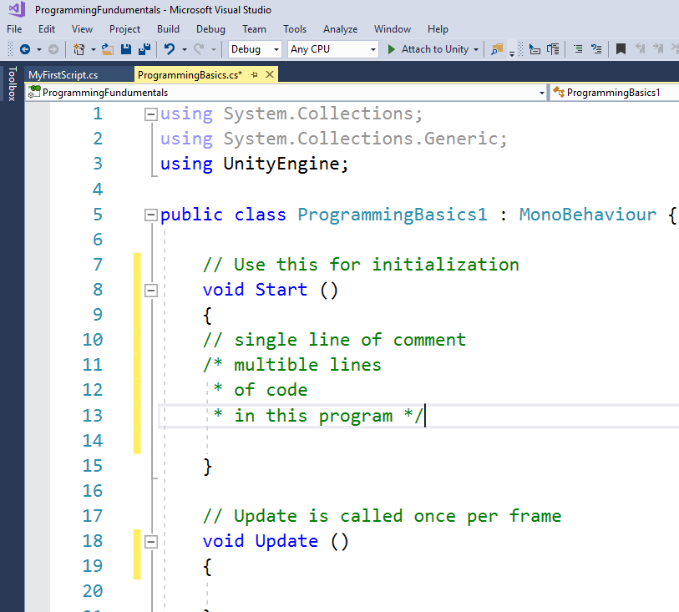
Kommentar
Erläuterungen im Sourcecode ergänzen
// einzeiliger Kommentar
/* mehrzeiliger
* Kommentar */

Slide 46
Data Types
Value Types (Werttypen): Variablen von Wertetypen enthalten ihre Daten direkt
Einfache Typen
Ganzzahlig mit/ohne Vorzeichen: sbyte, short, int, long /byte, ushort, uint, ulong
Unicode-Zeichen: char
IEEE-Gleitkomma: float, double
Dezimalwert mit hoher Genauigkeit: decimal
Boole’sch: bool
Reference Types (Verweistypen): Variablen von Verweistypen speichern Verweise auf ihre Daten
Klassentypen
Ultimative Basisklasse aller anderen Typen: object
Unicode-Zeichenfolgen: string
Benutzerdefinierte Typen der Form class C {…}
Arraytypen: Ein- und mehrdimensional, z.B. int[] und int[ , ]
Mehr Infos: https://docs.microsoft.com/de-de/dotnet/csharp/tour-of-csharp/types-and-variables
Notes:
Pointer Types (hier nicht behandelt)
Nur Auszug aus Link

Slide 47
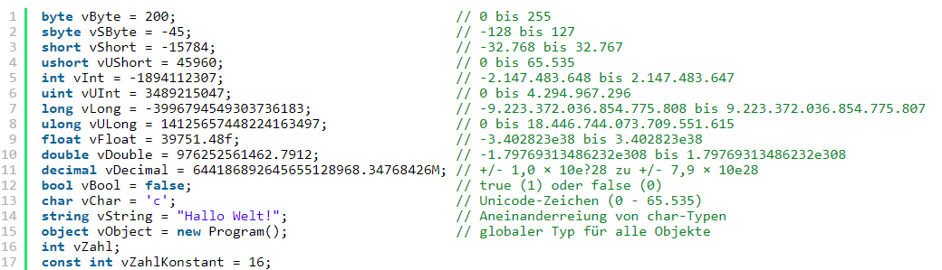
Data Types
Notes:
http://www.das-grosse-computer-abc.de/CSharp/Grundlagen/Datentypen-Variablen

Slide 48

Variable
Um Daten speichern zu können benötigt man Variablen
Damit der Compiler weiss, was in einer Variable gespeichert wird muss die Variable deklariert werden (Typ & Name)
Der Typ einer Variable gibt die Größe des Variablenspeichers an, den Wertebereich der gespeichert werden kann, und die Menge der Operationen die auf diese Variable angewendet werden kann
Variablennamen beginnen mit einem Buchstaben oder einem Unterstrich, dürfen kein Leerzeichen enthalten

Slide 49
Declare a Variable
Variable ist ein Platzhalter für einen Wert im Speicher
Hat einen Namen
Hat einen Typ
Besitzt einen Wert (nach Initialisierung)
Eine Deklaration besteht aus einer Typangabe und einem Bezeichner (Variablenname)
Ein Typ ist ein Wertebereich,
d.h. eine Menge von möglichen Werten.
int playerA; //Deklaration
bool myDebug; //Deklaration
Notes:
UNITY: public variable = variable is visible in the Inspector

Slide 50
Assign a Value to a Variable
Der Wert einer Variable wird mit einer Zuweisung initialisiert oder verändert
Initialisierung: Variable wird das erste Mal mit einem tatsächlichen Wert belegt
Assignment Operator: =
Rechte Seite wird der linken zugewiesen.
Eine Variable in C# muss vor ihrer ersten Verwendung immer initialisiert werden.
1
nt
int playerA; //Deklaration
playerA = 1; //Zuweisung
playerA = 2; //Zuweisung
Notes:
Dare: Mutprobe etwas riskiren
Achtung Zuweisung Konvertierung/Type Casting!

Slide 51
Variable cont
Instanzvariable (auch Membervariable): Eine Variable, die einer Instanz einer Klasse zugeordnet ist. Eine Instanzvariable ist ein Attribut einer Klasse, das bei jeder Instanziierung dieser Klasse des neuen Objekts angelegt wird. Sie besitzen die gleiche Lebensdauer wie das Objekt. Die aktuellen Werte der Instanzvariablen eines Objekts beschreiben den Objektzustand.
Lokale Variable: Sie existiert nur innerhalb des Blockes (einer Methode, einer If-Anweisung, einer Schleife) mit geschweiften Klammern, in dem sie deklariert ist

Slide 52
Operators
Ein spezielles oder eine Menge von Zeichen die eine Aktion ausführen. (Wie ein Methoden Call aber kürzer :)
Multiplikative Operatoren (*, /, %)
Additive Operatoren (+,-)
Relationale Operatoren (<, <=, >, >=)
Gleichheits Operatoren (==, !=)
Logische Operatoren (&,|, etc.)
More Infos
https://docs.microsoft.com/de-de/dotnet/csharp/language-reference/operators/
String Concatination: Debug.Log(“Hallo” + “ ## “ + “DU”);

Slide 53
Refer to other Code - Methods
Redundant vs. streamlined Code: X-Mal das Gleiche schreiben vs. 1-Mal Methode definieren und X-Mal Methode aufrufen
Eine Methode muss definiert sein um sie aufrufen zu können
Wir können aus Methoden andere Methoden aufrufen
Jedes C# Programm hat mindestens eine Klasse mit einer Methode Main

Slide 54
Refer to other Code – Declare a Method
public void MyMethod()
{
// code to execute: // variables, statements, ...
}
[access modifier]
[parameter list]
void SimpleMethode()
{
//code to execute;
}
[return type]
[identifier]
void AddNumbers()
{
int methodVariable = 2+7;
Debug.Log(methodVarialbe);
}
Notes:
https://de.wikipedia.org/wiki/Redundanter_Code

Slide 55
Methoden – Return Type
void (es gibt keinen return type)
sonst Angabe Data Type des gewünschten Rückgabewertes
Return in void Methode um z.B. aus Verzweigung schnell auszusteigen
void SimpleMethode()
{
//code to execute;
}
int SimpleMethode()
{
return 3;
}
void SimpleMethode()
{
if (true)
{
return;
}
}

Slide 56
Methoden – Parameter
Parameter machen Methoden flexiber
Methode muss mit Parametern definiert sein, um sie mit Parametern aufrufen zu können
Deklaration Parameterliste
void setScore(int score, string name)
{
int sportScore = score;
string participantName = name;
Debug.Log(“Name ” + name+“ Score ”+score);
}
Deklaration
Methode
Aufruf
Methode
setScore(2, “max muster”);

Slide 57
Refer to other Code – Call a Method
Eine Methode aufrufen:
Name
Parameterliste (leer, oder mit Parameter)
;
//call method
SimpleMethod();
//call method
SimpleMethod(3,5);
//declare method
void SimpleMethode()
{
//code to execute;
}
//declare method
void SimpleMethode(int a, int b)
{
// code to execute:
// do something with a&b;
}

Slide 58


Scope - Methoden & Variablen
Scope = Gültigkeitsbereich
Von wo kann eine Methode/Variable gelesen und/oder geschrieben werden
Wie lange lebt sie (im Speicher)
https://msdn.microsoft.com/en-us/library/ms973875.aspx
Scope Image source: https://darkviking.com/scopes/
https://techflourish.com/categories/halloween-clipart-grim-reaper.html
Notes:
Machen eines Scope Programms

Slide 59
Evaluate a Condition
Entscheidet ob ein Codeblock ausgeführt wird
if-Statement
else-if Statements, else Statements
switch-Case

Slide 60
Evaluate a Condition – if Statement
...
if (true)
{
int sportScore = score;
string participantName = name;
}
...
int i=0;
if (i<3)
{
i++;
}
...

Slide 61
Evaluate a Condition – else-if, else-Statement
...
if (i == 10)
{
Debug.Log(“index is”+ i);
}
else if (i < 10)
{
Debug.Log(“index is less than 10”);
}
else
{
Debug.Log(“index is greater than 10”);
}

Slide 62
Evaluate a Condition – switch-case Statement
Braucht zwingend einen Default case!
int caseSwitch = 1;
switch (caseSwitch)
{
case 1:
Debug.Log("Case 1");
Break;
case 2:
Debug.Log("Case 2");
Break;
default:
Debug.Log("Default case");
Break;
}

Slide 63
Conditional operators
Relationale Operatoren
Gleichheits Operatoren
Logische Operatoren
x | y | & | | | ^
w | w | w | w | f
w | f | f | w | w
f | w | f | w | w
f | f | f | f | f

Slide 64
While Loops
While: Wird nie oder mehrmals ausgeführt
“Ausbrechen” mit break;
Do While: Wird einmal oder mehrmals ausgeführt
int n = 0;
while (n < 5)
{
Debug.Log(n);
n++;
}
int n = 0;
do
{
Debug.Log(n);
n--;
} while (n>0)

Slide 65
For Loop
Wie würde eine while Schleife aussehen?
for (int i = 0; i < 5; i++)
{
Debug.Log(i);
}

Slide 66
Datenstrukturen - Array
Klasse Array befindet sich im Namespace: System; und den Assemblys: System.Runtime.dll, mscorlib.dll, netstandard.dll
Ein Array ist eine Datenstruktur um Werte gleichen Typs zu halten
- nicht erweiterbar, + speichereffizient
Individuelle Dinge können anhand ihrer Position referenziert werden. (index, startet bei 0)
int[] array = new int[5];
string[] stringArray = new string[6];
int[] array1 = new int[] { 1, 3, 5, 7, 9 };
string[] weekDays = { "Sun", "Mon", "Tue", "Wed", "Thu", "Fri", "Sat" };

Slide 67
List
Eine List ist eine Datenstruktur um Werte gleichen Datentyps zu halten
+ erweiterbar, - speicherineffizient
Individuelle Dinge können anhand ihrer Position referenziert werden. (index, startet bei 0)
List<string> colors = new List<string>();
colors.Add("Red");
colors.Add("Blue");
colors.Add("Green");
colors.Count //size of list
colors.Remove(“Red”); colors[0];
colors.RemoveAt(1);
Colors.ToArray();ff

